Slide 1

MACHINE LEARNING & DEEP LEARNING · TRABAJO FINAL
Predicción pre-venta de precios de viviendas
Un sistema de apoyo a la tasación inicial, reproducible y explicable, basado en XGBoost
1,460
75
USD 16,205
viviendas analizadas
predictores pre-venta
MAE en test
Integrantes grupo 1:
Maljuf Focacci, Gonzalo
Jauregui Cárdenas, Manuel
Moreno Veramendi, Jordi
Aredo Lulo, Maritza
Curso: Machine Learning & Deep Learning · Modelo final: XGBoost ajustado · Semilla: 42

Slide 2
AGENDA
Contenido de la presentación
01
Contexto del negocio y problema
05
Resultados y evaluación
02
Objetivos, alcance y criterios de éxito
06
Interpretación e impacto de negocio
03
Datos: calidad y preparación
07
Limitaciones, riesgos y conclusiones
04
Metodología y experimentos
Predicción pre-venta de precios de viviendas
2

Slide 3
01 · CONTEXTO DEL NEGOCIO
El reto de fijar el precio inicial de publicación
Una inmobiliaria necesita recomendar un precio inicial para cada vivienda. Un precio elevado alarga el tiempo de venta y reduce la probabilidad de cierre; uno demasiado bajo reduce el ingreso del propietario y la comisión. Hoy el proceso depende de comparables manuales y del criterio individual de cada analista: es lento e inconsistente.
¿A quién apoya?
Analistas de tasación
Gerentes comerciales
Agentes inmobiliarios
Decisión que se mejora
Lo que entrega el sistema: una referencia cuantitativa, reproducible y explicable del precio de mercado, antes de que se concrete la venta. No reemplaza una tasación profesional ni garantiza el precio de cierre.
Precio inicial de publicación y priorización de inmuebles que requieren revisión manual.
Predicción pre-venta de precios de viviendas
3

Slide 4
02 · OBJETIVOS, ALCANCE Y CRITERIOS DE ÉXITO
Objetivo general y pasos del proyecto
Objetivo general: construir un modelo de Machine Learning que estime el precio de una vivienda usando exclusivamente información disponible antes de la venta.
1
Analizar calidad, estructura y faltantes de los datos
2
Preparar variables numéricas y categóricas sin fuga de información
3
Comparar modelos lineales y no lineales
4
Seleccionar el modelo mediante validación y evaluarlo una sola vez en test
5
Convertir resultados técnicos en recomendaciones operativas responsables
Predicción pre-venta de precios de viviendas
4

Slide 5
02 · OBJETIVOS, ALCANCE Y CRITERIOS DE ÉXITO
Alcance definido y criterios para validar el éxito
Alcance
Validez pre-venta
Generalización
Exclusión de variables post-venta
Métricas en test no usado en selección
Estima SalePrice para viviendas representadas por el dataset provisto. Aplicable como apoyo de precio inicial — no como tasación legal, decisión crediticia ni garantía de venta. La generalización a otra ciudad, periodo o mercado exige validación y recalibración previas.
Mejor alternativa
Interpretabilidad
Ridge, Extra Trees, XGBoost y ensemble
Ranking de variables relevantes
Utilidad operativa
Reproducibilidad
Precio sugerido + revisión humana
Semilla fija, código y pipeline documentados
Predicción pre-venta de precios de viviendas
5

Slide 6

03 · DATOS: CALIDAD Y PREPARACIÓN
Fuente y estructura
Calidad de los datos
1,460
81
Se verificaron identificadores únicos, precios positivos, duplicados y valores faltantes.
Los valores faltantes no se eliminaron automáticamente, ya que en algunas variables representan ausencia real de una característica, como piscina, chimenea, callejón, cerco o garaje.
Variables con mayor proporción de faltantes
PoolQC: 99.52%
MiscFeature: 96.30%
Alley: 93.77%
Fence: 80.75%
viviendas
columnas originates, incluyendo Sale Price
Después de eliminar Id, SalePrice y 4 variables post-venta, se trabajó con
75
34 / 41
predictores pre-venta
numéricos / categóricos
Unidad de análisis: una vivienda vendida.
Variables principales: tipo de vivienda, área de lote, zonificación, calidad, año de construcción, sótano, garaje, baños, porches, zona y condición física.
Variables con mayor porcentaje de valores faltantes
Predicción pre-venta de precios de viviendas
6

Slide 7
03 · DATOS: CALIDAD Y PREPARACIÓN
Preparación de los datos
Tipo de Variable | Tratamiento | Justificación
Numéricas faltantes | Imputación por mediana de train e indicador de faltante | La mediana es robusta frente a extremos; el indicador permite que el modelo aprenda si la ausencia contiene señal.
Categóricas faltantes | Categoría 'Sin_dato' | Preserva ausencia estructural, como ausencia de garaje o chimenea
Categórica | One-Hot Encoding + manejo de infrecuentes | Evita imponer un orden artificial y reduce inestabilidad por niveles raros
Numérica | RobustScaler | Reduce sensibilidad a valores extremos en modelos lineales
Columna constantes | VarianceThreshold | Elimina variables sin señal predictiva
Objetivo | log1p(SalePrice) | Reduce asimetría positiva y permite optimizar el error relativo
Predicción pre-venta de precios de viviendas
7

Slide 8
03 · DATOS: CALIDAD Y PREPARACIÓN
Ingeniería de variables y Partición de datos
Ingeniería de variables
Partición y prevención de fuga
La muestra se dividió estratificando por deciles de precio:
IsRemodeled: Identifica si la vivienda fue remodelada.
TotalSF: suma de sótano, primer y segundo piso.
Train
1,022
70%
Entrenamiento
TotalBath: suma de sótano, primer y segundo piso.
TotalPorchSF: Área exterior total de porches y terraza.
Validación
219
15%
Selección de modelo
HasBasement, HasGarage, HasFireplace
y HasPool: Indicadores de equipamiento.
Test
219
15%
Evaluación final única
MSSubClass se convirtió a texto porque representa un código nominal de tipología, no una magnitud continua.
Predicción pre-venta de precios de viviendas
8

Slide 9
04 · METODOLOGÍA Y EXPERIMENTOS
Por qué Machine Learning y qué modelos se compararon
Se eligió Machine Learning para datos tabulares. Deep Learning no se justificó: la muestra es moderada, los predictores son estructurados y los modelos de árboles ofrecen mejor relación entre desempeño, complejidad e interpretabilidad.
1
2
3
4
Ridge
Extra Trees
XGBoost
Ensemble ponderado
Referencia lineal regularizada para variables One-Hot
Modelo no lineal que captura interacciones
Modelo principal de gradient boosting para datos tabulares
Combinación de XGBoost, Extra Trees y Ridge
Ajuste fino de XGBoost: 24 configuraciones evaluadas de learning_rate, max_depth, min_child_weight, subsample, colsample_bytree, reg_lambda y reg_alpha, con early stopping para reducir sobreajuste.
Mejor configuración: learning_rate=0.05 · max_depth=3 · min_child_weight=3 · subsample=0.75 · colsample_bytree=0.70 · reg_lambda=1.0 · reg_alpha=0.05
Predicción pre-venta de precios de viviendas
9

Slide 10
04 · METODOLOGÍA Y EXPERIMENTOS
Métricas coherentes con el costo del error
RMSLE
MAE
Métrica primaria: error proporcional, coherente con log1p(SalePrice)
Error promedio en dólares, directamente interpretable por negocio
RMSE
Sesgo
Da mayor peso a errores grandes, relevante en inmuebles de alto valor
Identifica sobreestimación o subestimación media
Predicción pre-venta de precios de viviendas
10

Slide 11
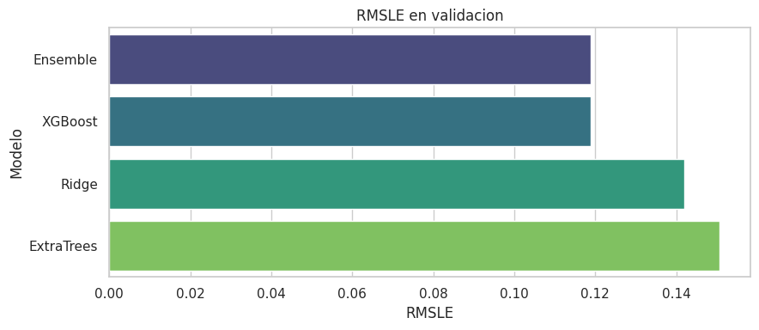
05 · RESULTADOS Y EVALUACIÓN
Desempeño en validación: XGBoost lidera
Modelo | MAE (USD) | RMSE (USD) | RMSLE | Sesgo (USD)
XGBoost ajustado | 13,397.73 | 19,731.16 | 0.1189 | 205.29
Ensemble ponderado | 13,397.73 | 19,731.16 | 0.1189 | 205.29
Ridge | 17,031.37 | 24,542.08 | 0.1420 | -1,152.26
Extra Trees | 17,115.15 | 25,140.86 | 0.1508 | -1,800.15
XGBoost y el ensemble empataron en RMSLE. Se eligió XGBoost porque presentó MAE y RMSE marginalmente menores, sin la complejidad operativa adicional del ensemble.
RMSLE en validación por modelo
Predicción pre-venta de precios de viviendas
11

Slide 12
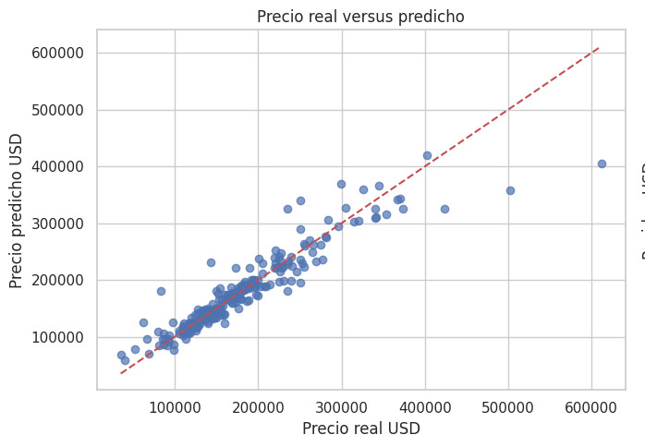
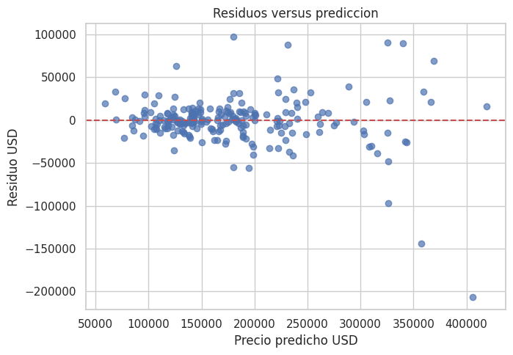
05 · RESULTADOS Y EVALUACIÓN
Evaluación final en test (una sola vez)
USD 16,205.48
USD 28,249.16
MAE
RMSE
0.1437
-USD 869.15
RMSLE
Sesgo
El modelo generaliza con error relativo moderado. El RMSE superior al MAE indica algunos errores grandes: se requieren controles para inmuebles de alto valor o atributos poco frecuentes. El sesgo negativo es leve frente al MAE, pero debe monitorearse.
Precio real vs. predicho
Residuos vs. predicción
Predicción pre-venta de precios de viviendas
12

Slide 13
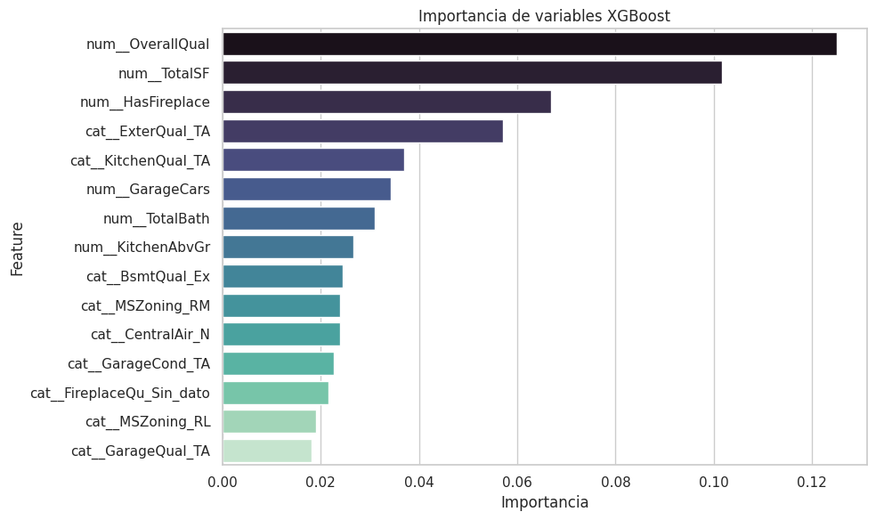
06 · INTERPRETACIÓN E IMPACTO DE NEGOCIO
Qué explica el precio: variables más relevantes
1
OverallQual
La calidad global es la señal más importante de precio
2
TotalSF
Mayor superficie total se asocia con mayor valor
3
HasFireplace
Equipamiento y segmento de calidad
4
ExterQual_TA
Calidad exterior diferencia segmentos
5
KitchenQual_TA
Cocina resume calidad de terminaciones
Estas importancias son predictivas, no causales: no implican que modificar un atributo genere necesariamente el mismo cambio de precio.
Predicción pre-venta de precios de viviendas
13

Slide 14
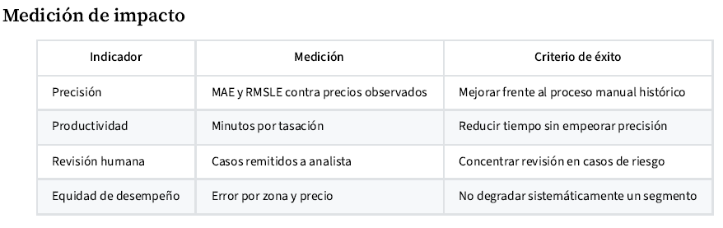
06 · INTERPRETACIÓN E IMPACTO DE NEGOCIO
Recomendaciones accionables
1
Asistente, no automatismo
2
Rango operativo
Usar XGBoost como apoyo de tasación, no como precio automático definitivo.
Presentar predicción central ± MAE de test (≈ USD 16,205) como rango inicial.
3
Revisión humana obligatoria
4
Foco de tasación
Para inmuebles de alto valor, categorías raras, faltantes críticos o valores atípicos.
Revisar calidad global, superficie, cocina, calidad exterior, baños, garaje y sótano.
5
Monitoreo continuo
Seguimiento mensual de MAE, RMSE, RMSLE y sesgo por zona y cuartil de precio.
Predicción pre-venta de precios de viviendas
14

Slide 15
06 · INTERPRETACIÓN E IMPACTO DE NEGOCIO
Medición de impacto
Indicador | Medición | Criterio de éxito
Precisión | MAE y RMSLE contra precios observaciones | Mejorar frente al proceso manual histórico
Productividad | Minutos por tasación | Reducir tiempo sin empeorar precisión
Revisión humana | Casos remitidos analista | Concentrar revision en casos de riesgo
Equidad de desempeño | Error por zona y precio | No degrader sistemáticamente un segment
Predicción pre-venta de precios de viviendas
14

Slide 16
07 · LIMITACIONES, RIESGOS Y CONCLUSIONES
Limitaciones y gestión de riesgos
Limitaciones
Riesgos y mitigaciones
Datos de un mercado y periodo específicos; requieren recalibración
Sobreajuste
Validación/test aislados y monitoreo de brechas
1,460 observaciones pueden subrepresentar casos raros o excepcionales
Deriva de mercado
Seguimiento mensual y reentrenamiento validado
No se observan urgencia, negociación, fotos, tasas ni condiciones financieras
Casos extremos
Escalamiento obligatorio a experto
El rango basado en MAE es una guía operativa, no un intervalo estadístico formal
La importancia de variables no implica causalidad
Fuga de información
Mantener exclusión de variables post-venta
Dependencia excesiva
Human-in-the-loop y trazabilidad
Predicción pre-venta de precios de viviendas
15

Slide 17
07 · LIMITACIONES, RIESGOS Y CONCLUSIONES
Limitaciones y gestión de riesgos
Ética y despliegue responsable
Prevención de sesgos e inclusión: La zonificación no debe generar discriminación; por ello, se debe monitorear el sesgo por zona, tipo de propiedad y precio, prohibiendo su uso en decisiones crediticias o de exclusión.
Alcance exclusivamente asistencial: El modelo es solo una herramienta de apoyo limitada a recomendar precios y priorizar revisiones, no un decisor autónomo.
Control y supervisión humana: Requiere un registro histórico (versionado) de datos y modelos, trazabilidad de predicciones y ajustes humanos, junto con umbrales para revisiones obligatorias.
Transparencia en las expectativas: Se debe comunicar de forma explícita que las salidas del sistema son estimaciones y no garantizan una venta.
Predicción pre-venta de precios de viviendas
15

Slide 18
07 · LIMITACIONES, RIESGOS Y CONCLUSIONES
Conclusiones
1
Se desarrolló un sistema de valoración pre-venta que utiliza únicamente información disponible antes de la transacción, evitando la fuga de información.
2
El proceso de preparación de datos fue reproducible, utilizando 75 predictores pre-venta y manteniendo una adecuada separación entre entrenamiento, validación y prueba.
3
XGBoost ajustado fue seleccionado por ofrecer un buen equilibrio entre desempeño y simplicidad, con resultados competitivos frente al ensemble.
4
En el conjunto de prueba, el modelo obtuvo MAE de USD 16,205.48, RMSE de USD 28,249.16, RMSLE de 0.143691 y sesgo de -USD 869.15, mostrando una estimación con bajo sesgo promedio, es decir, el modelo no acierta exactamente el precio de cada vivienda, pero sus predicciones están razonablemente cerca y no presenta una tendencia fuerte a inflar o reducir sistemáticamente los precios.
5
La solución permite apoyar la fijación del precio inicial y priorizar inmuebles que requieren revisión manual, aportando una referencia cuantitativa, reproducible y explicable.
6
El modelo complementa, pero no reemplaza, el criterio profesional ni garantiza el precio final de venta. Como siguiente paso, se recomienda realizar un piloto controlado y establecer un monitoreo periódico del desempeño.
Predicción pre-venta de precios de viviendas
16

